Slide 1


明道•立德•育爱•奉献
张克顺 周庆红 主编
授课人：马萍憶

Slide 2
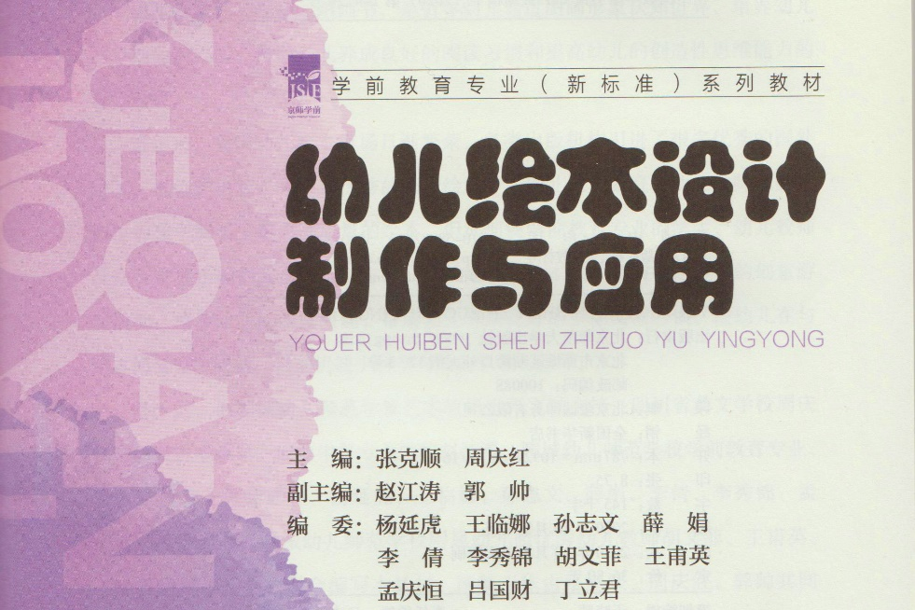
幼儿绘本概述
1
目录
绘本阅读与幼儿多元发展
2
幼儿绘本创意设计与制作
3
幼儿绘本开发与实例
4
5
幼儿绘本应用
CONTENTS

Slide 3
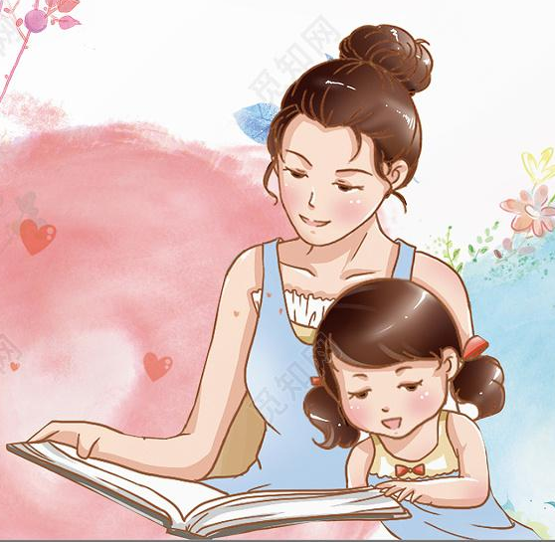
第五章
幼儿绘本的应用
幼儿绘本可以应用于哪些领域？幼儿园如何借助绘本开展相关活动？家庭和社区如何利用绘本进行亲子阅读和体验活动？本章将就以上问题进行一一解答
章前导读

Slide 4

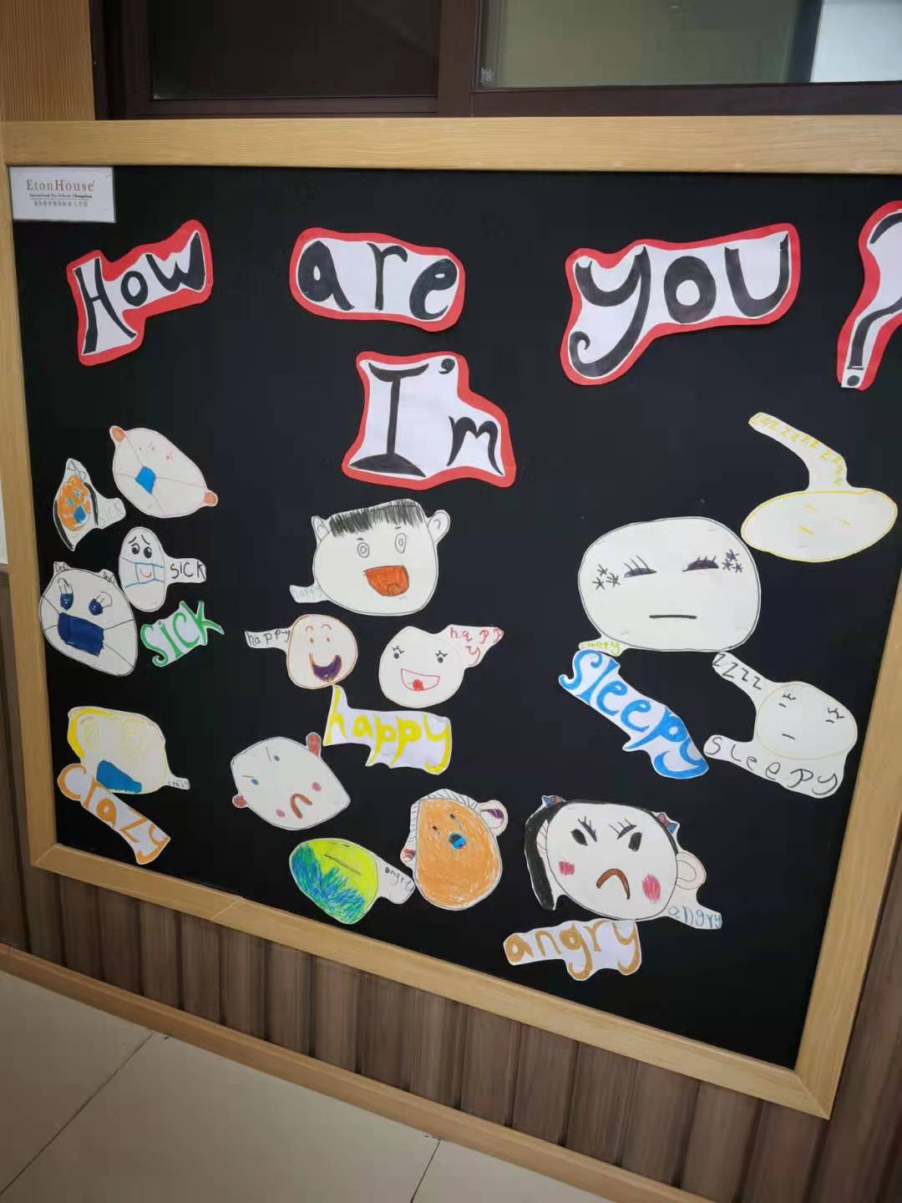
第一节 幼儿园绘本阅读活动
一、绘本阅读在领域教育活动中的应用
（一）绘本阅读在语言教育活动中的应用
绘本阅读在幼儿语言能力培养中具有独特的优势，尤其在培养幼儿讲述、认读、朗读等能力方面作用独到。
在语言领域开展绘本阅读活动，要注意在幼儿原有经验的基础上， 充分调动幼儿的情感体验，多运用启发、暗示、游戏和幼儿进行沟通，推动幼儿畅所欲言。

Slide 5
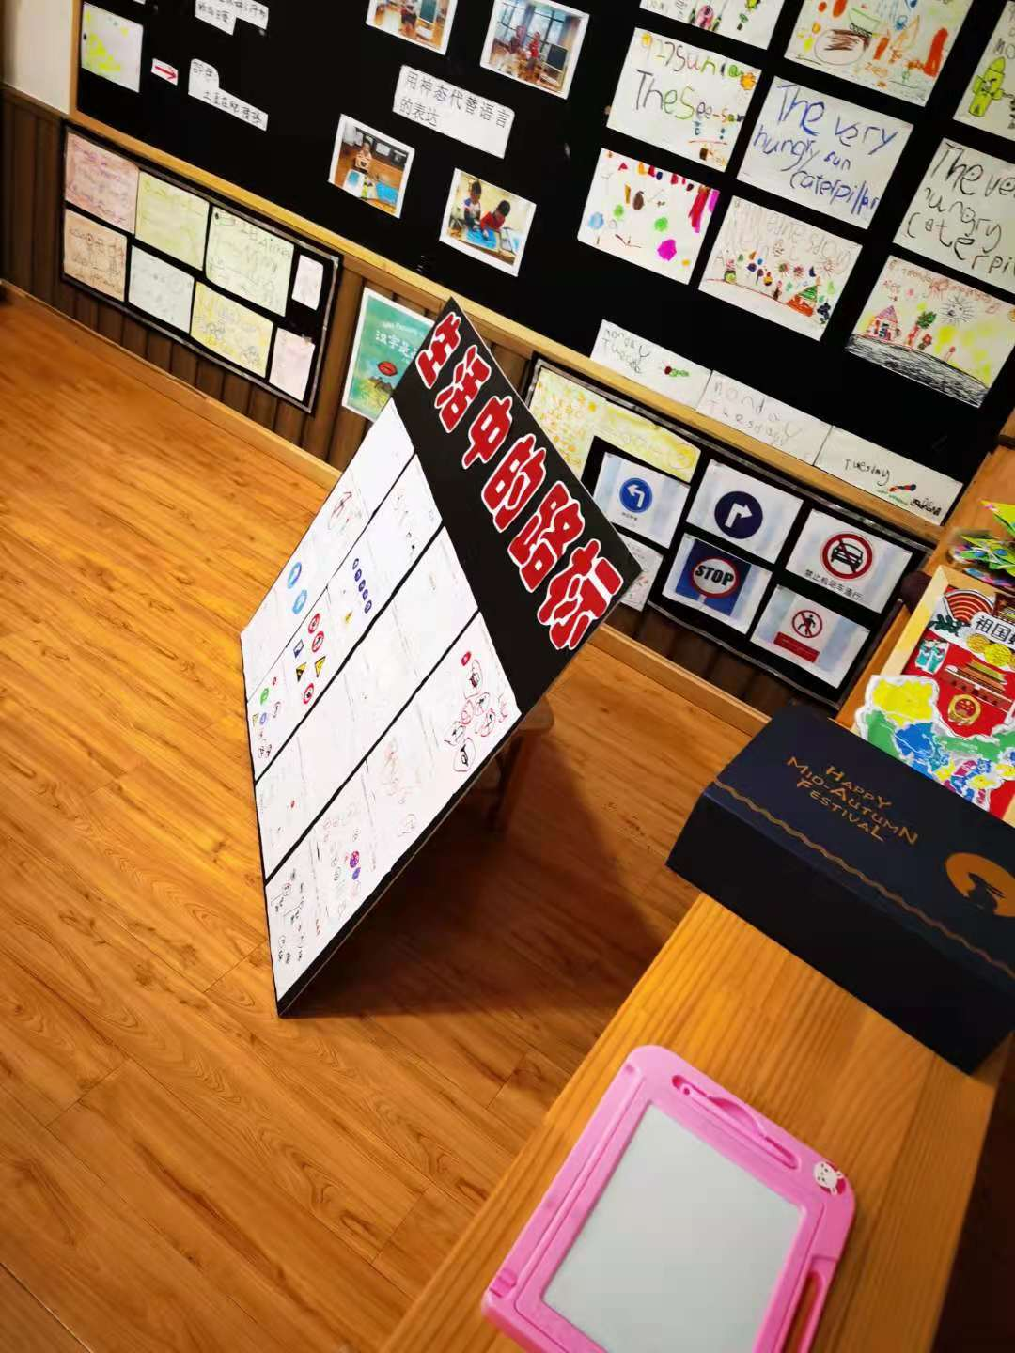
第一节 幼儿园绘本阅读活动
一、绘本阅读在领域教育活动中的应用
（一）绘本阅读在语言教育活动中的应用
1．创设自由语境，幼儿敢说
第一，教师要创设一种自由和谐的语言交往环境，激励幼儿大胆表达，体会语言交流的乐趣；
第二，教师要尊重幼儿的主体地位，创设丰富的物质环境，根据幼儿的兴趣和年龄特征提供丰富的阅读材料，将幼儿自主阅读与教师引导相结合，让幼儿想说、敢说。

Slide 6
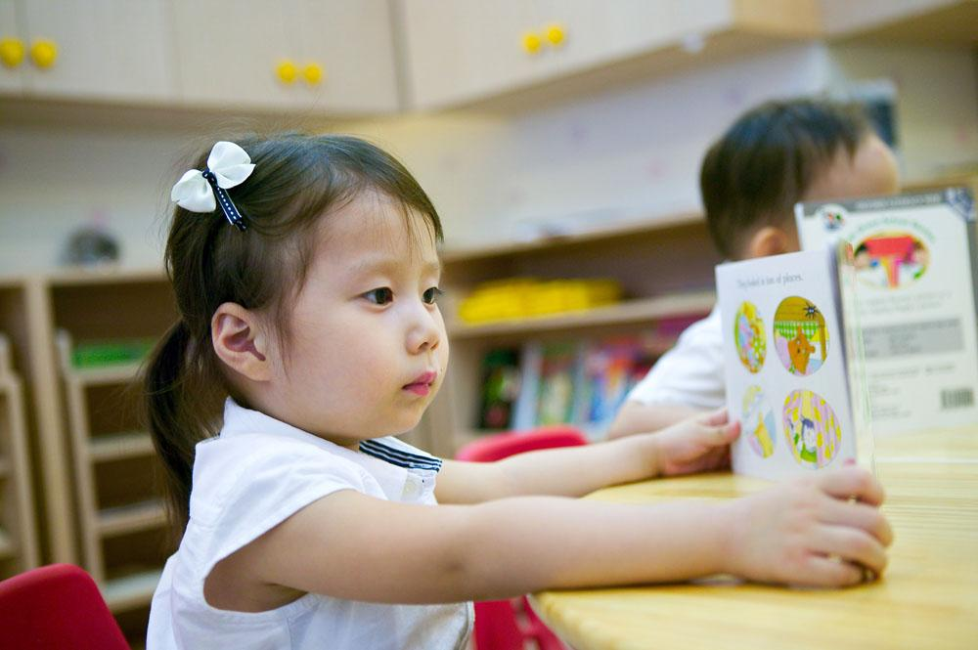
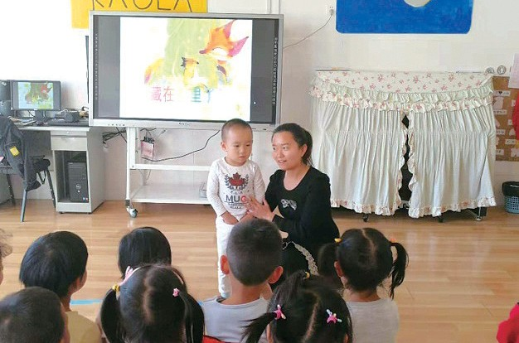
第一节 幼儿园绘本阅读活动
一、绘本阅读在领域教育活动中的应用
（一）绘本阅读在语言教育活动中的应用
2．创新阅读形式，幼儿乐说
语言教育活动是师幼双方积极互动的过程，教师应根据课堂的情景和气氛，适时地设疑提问，启发幼儿思考。

Slide 7
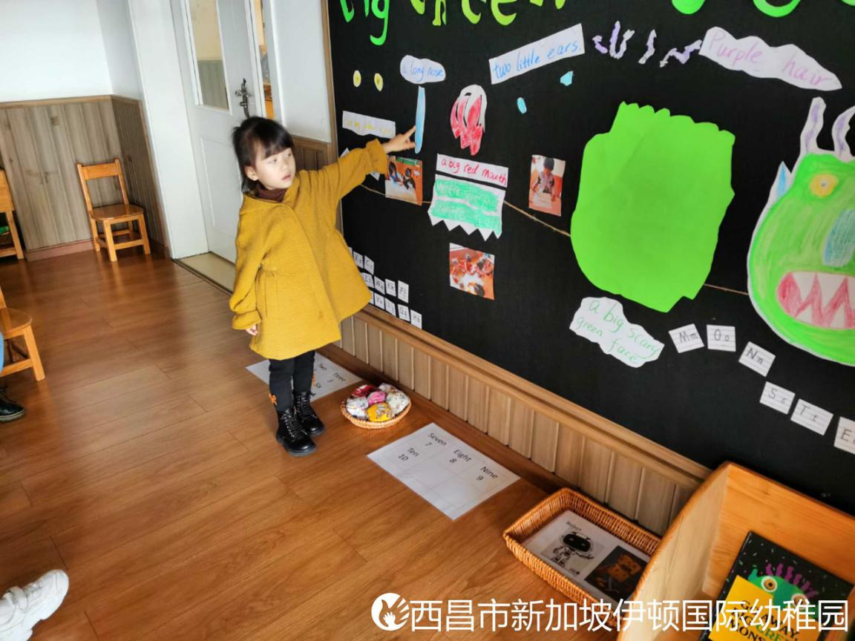
明道•立德•育爱•奉献
活动分享：
鼓励（创设）
让幼儿敢想
敢说
↓
了解讲述对
象的特征
↓
理清讲述的
顺序
↓
内心情感表达
怪物讲述活动
大怪物有两只黄色的大眼睛，一个长鼻子，一个长满白色尖牙齿的红色大嘴巴，两只小耳朵，紫色的头发，还有一张可怕的绿色大脸！
Big Monster has two big yellow eyes.a long nose.a big red mouth with sharp white teeth.two little ears, purple hair, and a big scary green face!
怪物讲述活动（中班）
怪物讲述活动（中班）

Slide 8
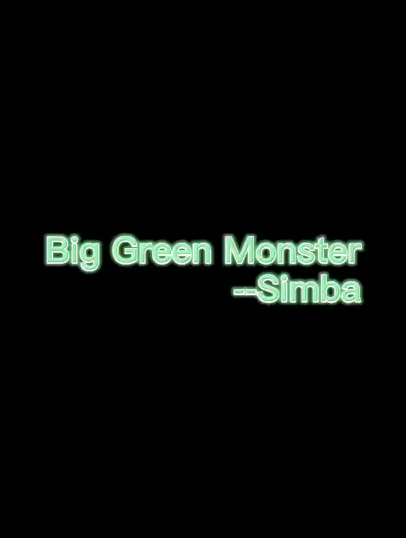
明道•立德•育爱•奉献
活动分享：
怪物讲述活动（中班）

Slide 9

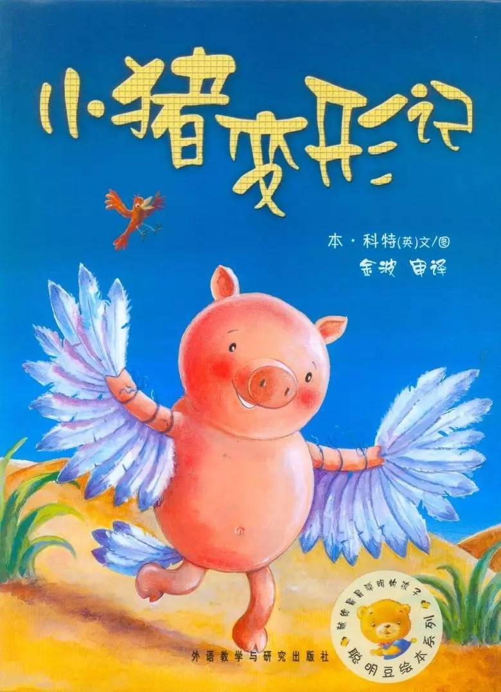
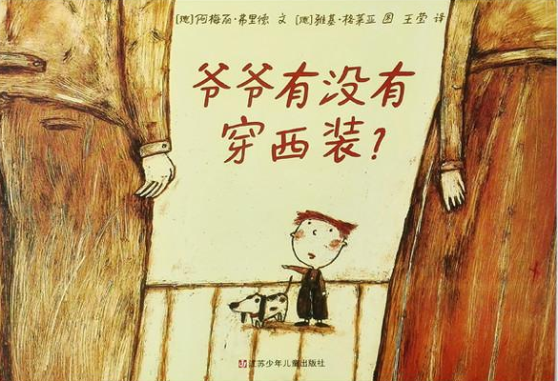
第一节 幼儿园绘本阅读活动
一、绘本阅读在领域教育活动中的应用
（二）绘本阅读在社会教育活动中的应用
1．精准选材，达成教育目标
选择绘本读物时，既要充分考虑到幼儿的兴趣点，还要契合社会领域教育目标的要求。

Slide 10
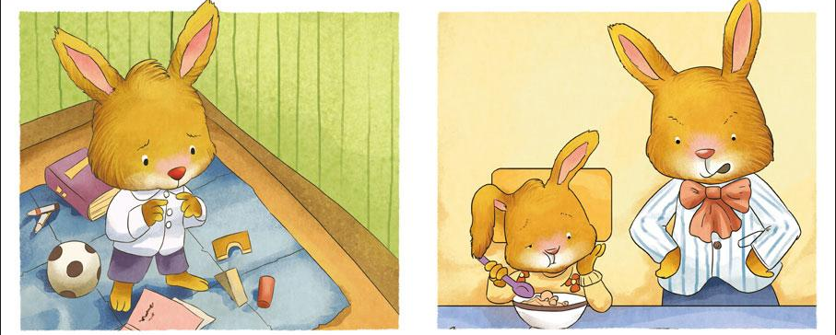
第一节 幼儿园绘本阅读活动
一、绘本阅读在领域教育活动中的应用
（二）绘本阅读在社会教育活动中的应用
2．创设情境，幼儿乐体验
教师要选择亲社会主题的绘本作为核心材料，充分发掘绘本中蕴含的亲社会行为教育元素，促进幼儿亲社会行为的发展，帮助幼儿理解绘本的故事内容，激发幼儿的情感共鸣。

Slide 11

第一节 幼儿园绘本阅读活动
一、绘本阅读在领域教育活动中的应用
（三）绘本阅读在健康教育活动中的应用
在幼儿园健康教育活动中，绘本资源具有提高幼儿健康认知，培养幼儿健康行为和塑造幼儿健康人格的重要意义。

Slide 12
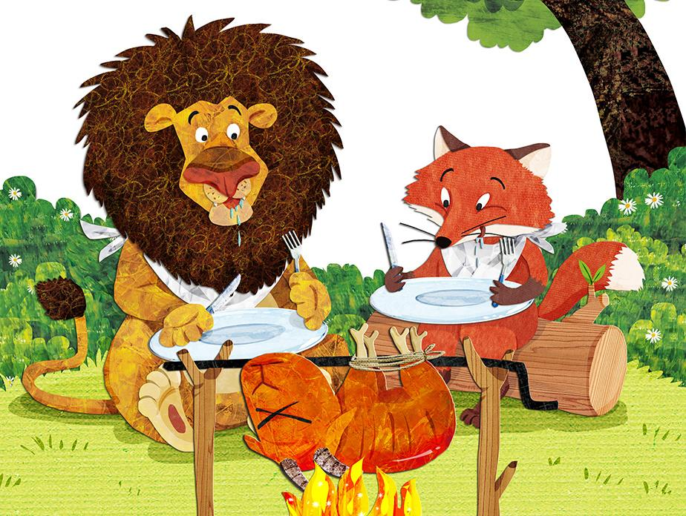
第一节 幼儿园绘本阅读活动
一、绘本阅读在领域教育活动中的应用
（三）绘本阅读在健康教育活动中的应用
1．内容的生活性
健康主题绘本在内容选择、教学设计、组织实施等方方面面都独具匠心，贴近幼儿的实际生活经验，注重日常生活中健康元素的渗透。
2．形式的多元性
在选择教育形式时，幼儿年龄越小，其健康教育主题活动的游戏化程度应越高；幼儿年龄越大，其主动探索程度应越高，探索空间应越大。

Slide 13

第一节 幼儿园绘本阅读活动
一、绘本阅读在领域教育活动中的应用
（四）绘本阅读在科学教育活动中的应用
1．不说教，创新学习过程
借助科学主题类绘本，挖掘绘本中的科学元素，引导幼儿对科学概念、科学现象产生直观、感性的认识，有利于培养幼儿对科学学习的亲近情感和态度，掌握科学学习的方法和策略，丰富幼儿的科学经验。
2．活动多元，有趣互动
绘本阅读教学实践中，教师可以在阅读过程中加入适宜的视频，引发幼儿的活动兴趣。

Slide 14
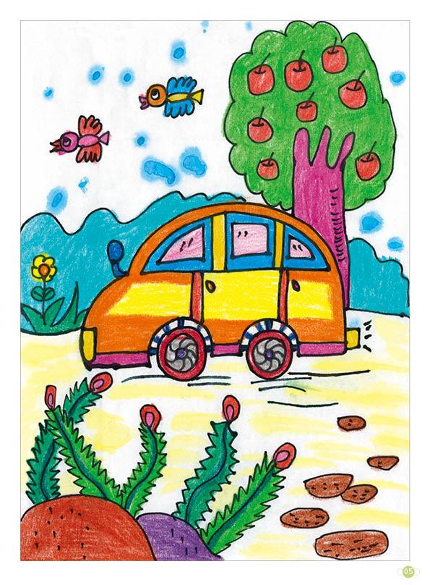
第一节 幼儿园绘本阅读活动
一、绘本阅读在领域教育活动中的应用
（五）绘本阅读在艺术教育活动中的应用
1．情境体验，感受美
（1）绘本阅读和美术教育的交融
教师可以带领幼儿对绘本图画的色彩、线条、艺术形象进行观察、欣赏、讨论和模仿绘制，在绘本阅读中获得审美感知和审美体验；鼓励幼儿拿起画笔， 以他们的视角，通过创编、改编的创作方式，再现绘本故事中典型的艺术形象； 结合班级的环创主题，把幼儿创编、改编的美术作品展示出来，对幼儿进行艺术熏陶。

Slide 15

第一节 幼儿园绘本阅读活动
一、绘本阅读在领域教育活动中的应用
（五）绘本阅读在艺术教育活动中的应用
1．情境体验，感受美
（2）绘本阅读和音乐教育的交融
绘本阅读教学过程中，根据故事情节的发展，教师可以把音乐的情感与绘本的情感有机融合，播放与绘本内容匹配、情感体验一致的背景音乐，引导幼儿多感官感受绘本的美，感悟绘本的内涵，触动心灵的共鸣，产生无限的遐思。

Slide 16
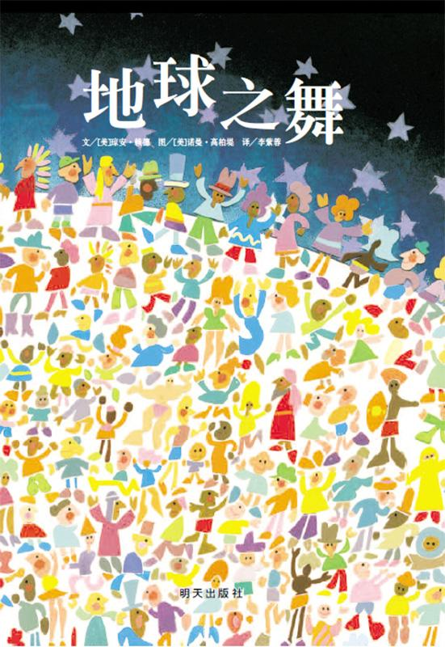
第一节 幼儿园绘本阅读活动
一、绘本阅读在领域教育活动中的应用
（五）绘本阅读在艺术教育活动中的应用
2．戏剧表演，表现美
教师可以引导幼儿充分自由地发挥想象力和创造力，鼓励幼儿将脑海中的想象大胆地表述出来，将绘本故事创编为绘本剧。

Slide 17
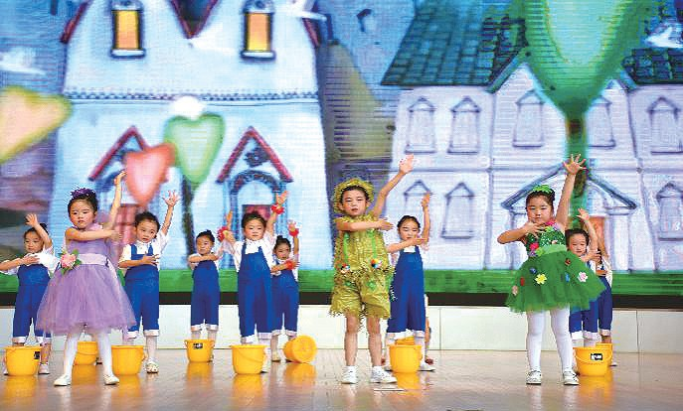
第一节 幼儿园绘本阅读活动
一、绘本阅读在领域教育活动中的应用
（五）绘本阅读在艺术教育活动中的应用
3．自制绘本，创造美
教师应引导幼儿仔细观察图画，感知绘本的整体意境，鼓励幼儿结合自己的生活经验和社会经验，选择感兴趣的话题进行创作构思，并采用集体创作、亲子合作、独立创作等多种形式自制绘本，从而使幼儿勇于探索、大胆创造、乐于表达。

Slide 18
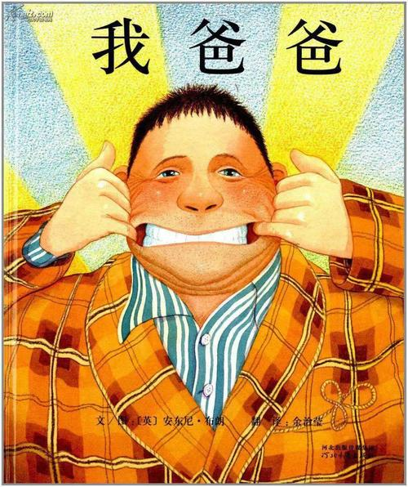
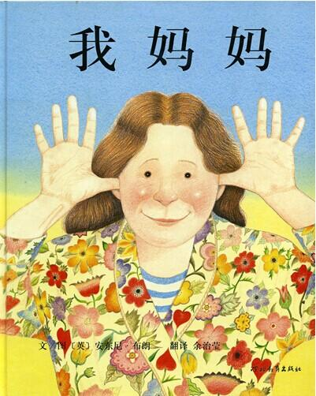
第一节 幼儿园绘本阅读活动
二、绘本阅读在主题教育活动中的应用
（五）绘本阅读在艺术教育活动中的应用
主题教育活动能够充分调动幼儿的多种感官，形成多种体验形式，充分展示幼儿的智慧和个性，启动幼儿积极主动的探索欲望，激发幼儿各方面的潜能。
构建合理的主题教育活动网络，是指教师引导幼儿在一定时间内围绕一个“中心话题”开展的系列教育活动的总和，其在内容上具备整合性的特征。

Slide 19
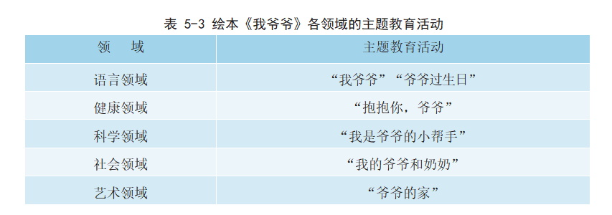
第一节 幼儿园绘本阅读活动
二、绘本阅读在主题教育活动中的应用
（五）绘本阅读在艺术教育活动中的应用
以自制绘本《我爷爷》为例介绍各领域的主题教育活动。

Slide 20
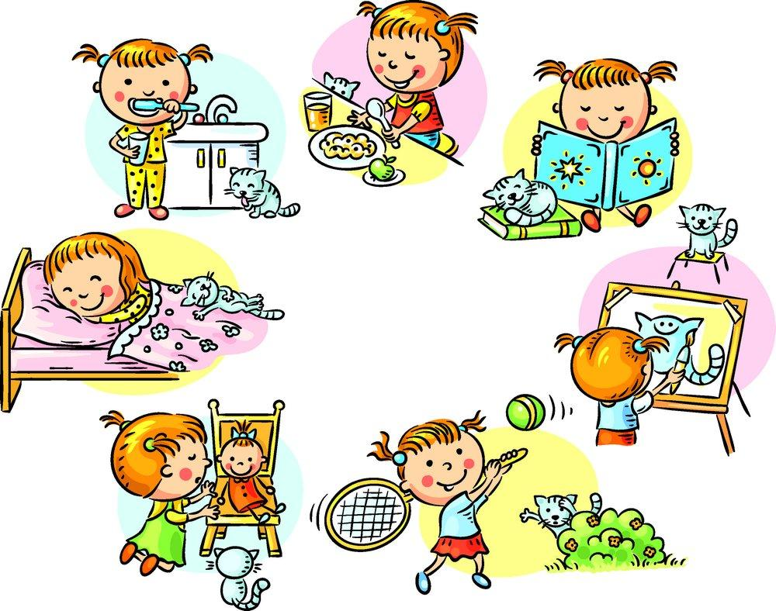
第一节 幼儿园绘本阅读活动
三、绘本阅读在其他活动中的应用
（一）绘本阅读与幼儿一日生活活动
（二）绘本阅读与幼儿园区域活动
1．表演区的区域活动
2．阅读区的区域活动
3．科学区的区域活动
4．美工区的区域活动
（三）绘本阅读与亲子活动

Slide 21
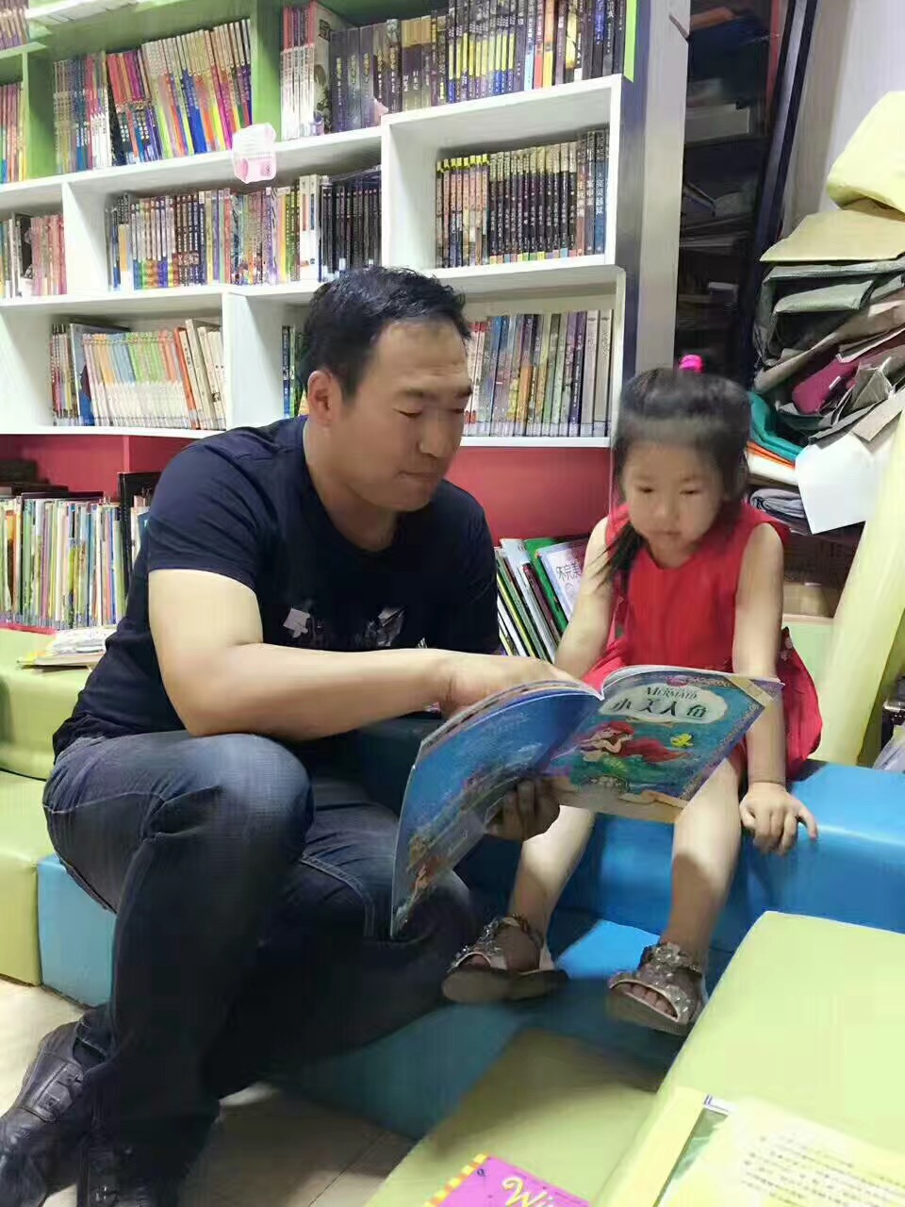
第二节 亲子绘本阅读活动
一、亲子绘本阅读的意义
·在阅读中感受爱的传递。
幼儿从小得到更多的情感满足，将来性格会更开朗，人格会更完善，幸福指数也会更高。
·在阅读中实现亲子沟通。
父母以绘本为媒介，用自然的、发自内心的、温暖生动的言语和幼儿进行交谈，实现亲子间心灵的交流。
·在阅读中增进亲子感情。
阅读时间就是亲子关系升华的时刻。平时多给幼儿付出一分爱和时间，亲子关系就少一分隔阂。

Slide 22
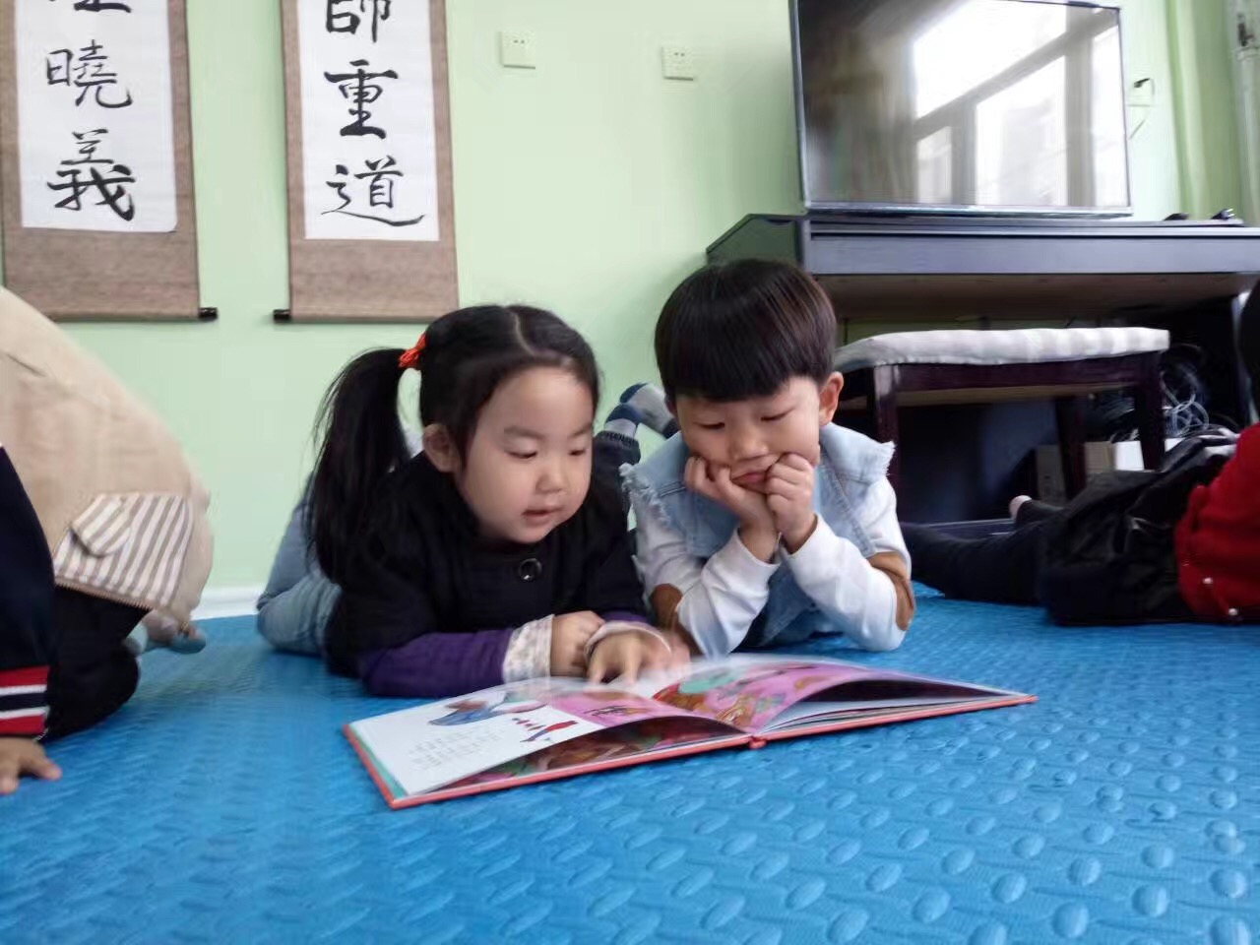
第二节 亲子绘本阅读活动
二、家庭中的亲子绘本阅读活动
1. 以图文赏析为指导内容。
·欣赏绘本，完整理解故事情节

Slide 23

第二节 亲子绘本阅读活动
亲子绘本阅读步骤：
·第一，看封面。了解出版社和作者信息，通过封面初步推测故事的内容。
·第二，看环衬和扉页。
·第三，看封底。
·第四，读图画与文字。
·第五，沟通、交流、讨论。
·第六，重复阅读。
《Ruby’Wish》，（美）希琳•严•布里奇斯文，（挪威）玛丽亚•莫内西略图，Chronicle Books Llc，2002

Slide 24
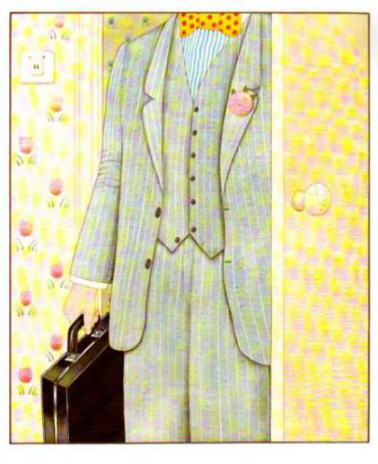
第二节 亲子绘本阅读活动
二、家庭中的亲子绘本阅读活动
1. 以图文赏析为指导内容。
·揣摩画面，欣赏独特的艺术美
《朱家故事》，（英）安东尼•布朗文图，柯倩华译，河北教育出版社，2009

Slide 25
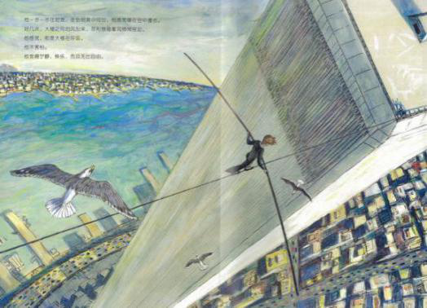
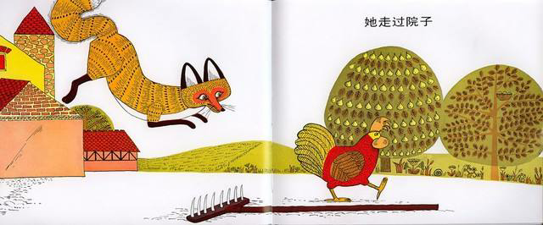
第二节 亲子绘本阅读活动
如何揣摩画面，欣赏独特的艺术美
·家长应揣摩绘本的细节设计，利用图画变化让幼儿清晰感知情节的变化，前后呼应。
·画面的构图是绘本作者营造故事视觉美的一个重要手段。
·恰当地翻页可以配合作者的节奏营造出一种紧张的、扣人心弦的气氛。
《高空走索人》, (美) 迪凯•葛斯坦文图，王林译,新星出版社,2014
《母鸡萝丝去散步》（1）,(美)佩特‧哈群斯, 上谊出版部译,少年儿童出版社,2006

Slide 26
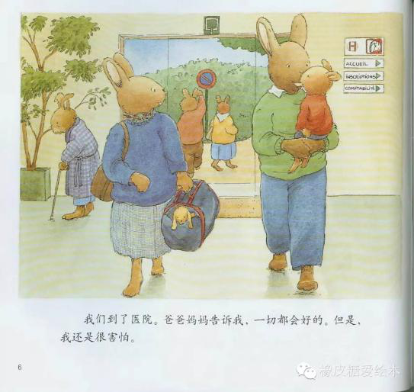
第二节 亲子绘本阅读活动
二、家庭中的亲子绘本阅读活动
2.多种阅读方法交织使用。
·互动式分享阅读法
在整个阅读过程中，家长不仅是故事的讲述者，更是平等的参与者、倾听者与分享者，应积极关注幼儿的所悟所想。
·角色扮演法
家长与幼儿共同扮演故事里的角色，把自己也变成一个小宝宝，陪着一起幼儿疯，一起玩。
·创编故事法
家长可根据幼儿对绘本的理解程度和兴趣状况，引导幼儿对绘本故事进行再创作。
《汤姆住院》，(法) 克斯多夫•勒•马斯尼文，(法)玛丽•阿利娜•巴文图，梅莉译，海燕出版社，2016

Slide 27


第二节 亲子绘本阅读活动
二、家庭中的亲子绘本阅读活动
3. 以培养幼儿阅读习惯为目的。
·因材施教，因龄施教
首先，要注意绘本主题多样化；其次，要根据幼儿的年龄选择绘本。
·创设良好的亲子阅读环境
首先，创设温馨舒适的阅读环境。
其次，要有固定的阅读时间。
最后，创设良好的精神环境。
亲子绘本阅读推荐书目

Slide 28
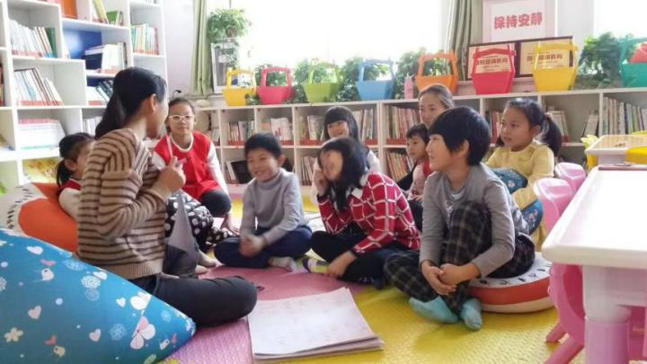
第二节 亲子绘本阅读活动
三、图书馆的亲子绘本阅读活动
1. 绘本故事讲述活动
讲述绘本故事是公共图书馆最普遍的亲子
本阅读活动形式之一。绘本故事讲述人有的是
图书馆馆员，有的是经过训练的“故事妈妈”
“故事姐姐”等志愿者，有的是公益机构或
幼儿教育培训机构人员。

Slide 29
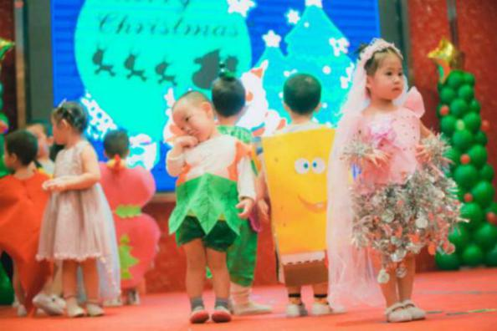
第二节 亲子绘本阅读活动
三、图书馆的亲子绘本阅读活动
2.家庭亲子绘本剧表演
家长同幼儿一起运用皮影戏、布袋戏、
舞台剧、音乐剧、手偶剧等艺术形式展现生
动的绘本故事。
根据绘本《小星星》改编的音乐剧

Slide 30
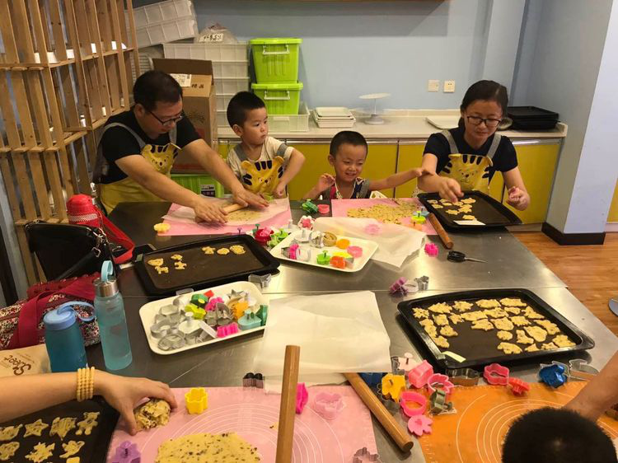
第二节 亲子绘本阅读活动
三、图书馆的亲子绘本阅读活动
3.亲子绘本手工制作
亲子绘本手工制作活动，主要有趣味折纸、
剪纸、串珠、手工书创作、绘画、黏土手工艺、
陶艺等。
皮克布克绘本王国根据绘本《饼干树》开展亲子烘焙活动

Slide 31
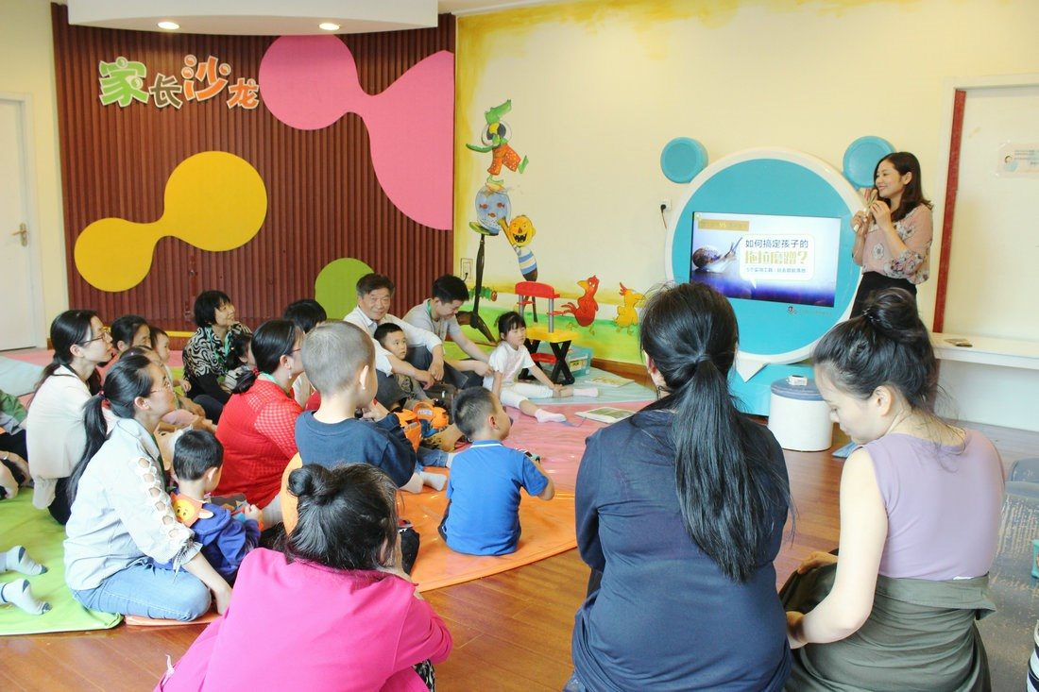
第二节 亲子绘本阅读活动
三、图书馆的亲子绘本阅读活动
4.家长绘本沙龙
公共图书馆经常邀请绘本作家、幼儿教育
专家或儿童阅读推广专家开展绘本讲座、绘本
沙龙活动，开阔家长亲子绘本阅读的视野，搭
建家长间交流亲子绘本阅读体会的平台。
广州市少儿图书馆定期开展家长沙龙活动

Slide 32
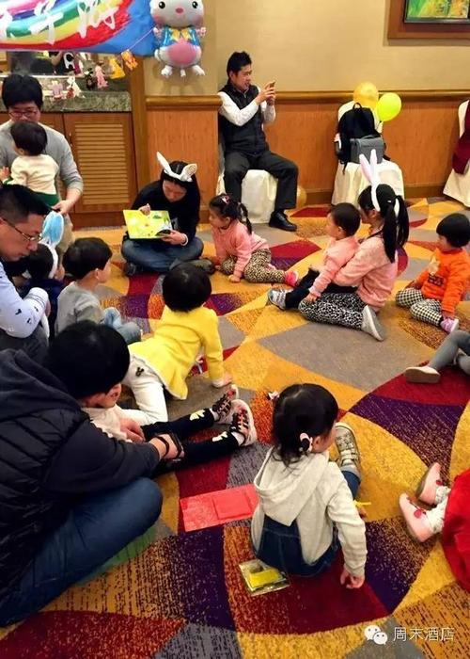
第二节 亲子绘本阅读活动
三、图书馆的亲子绘本阅读活动
5.绘本馆的亲子阅读活动
提供绘本借阅服务是绘本馆的基础服务。绘本馆和公共图书馆一样，将亲子故事会作为重要的绘本阅读推广手段。
蒲蒲兰绘本馆举办的亲子阅读活动

Slide 33

第二节 亲子绘本阅读活动
四、“互联网 +”时代下的亲子绘本阅读
1. 数字绘本
相对于传统的纸质绘本，数字绘本不仅有文字和图像，还有生动的旁白叙述和丰富的交互功能。
2.有声绘本
有声故事会、音频讲故事、电台故事、晚安故事、故事爸爸（妈妈）讲故事等网络亲子故事会成为各大公共图书馆、绘本馆、亲子阅读手机软件的亲子阅读新模式，搭建了展示亲子共读成果的新平台。
有声绘本网APP

Slide 34

第二节 亲子绘本阅读活动
四、“互联网 +”时代下的亲子绘本阅读
3.线上亲子绘本阅读活动
幼儿数字图书馆依托国家图书馆丰富的馆藏数字化资源，采用视频、音频、多媒体动画等表现形式，为亲子绘本阅读家庭搭建了一个网上绿色阅读平台。
国家图书馆少年儿童馆
国家少儿数字图书馆

Slide 35
谢 谢

